Slide 1
Spændingskvalitet
April 2024

Slide 2
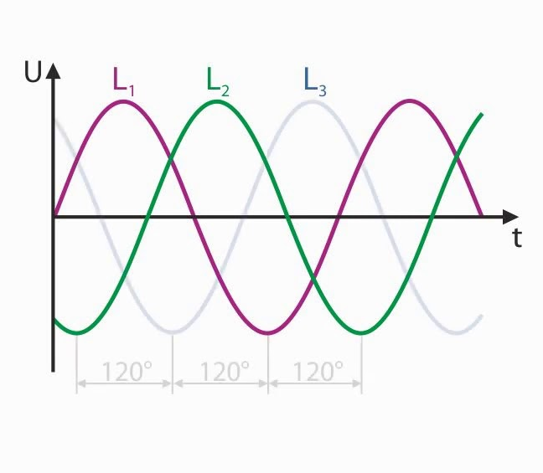
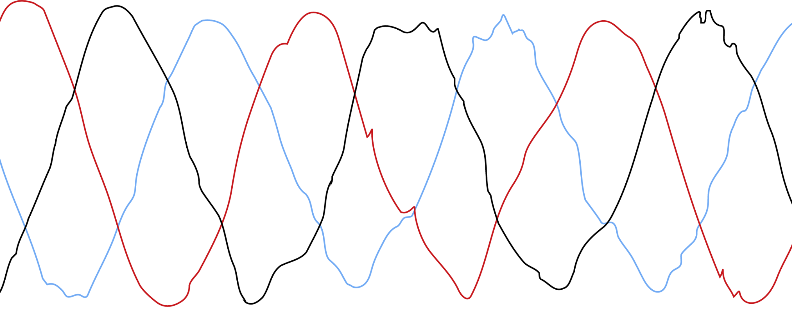
Spændingskvalitet
Vi vil gerne have at vores spænding er så ”ren” som overhovedet muligt.
At sinuskurverne er lige høje og jævne.
I den perfekte verden, er de også næsten jævne. Men i virkeligheden er de flossede i kanten. Og jo flere ikke-lineære strømforbrugere vi tilslutter, jo værre står det til med vores spændingskvalitet.

Slide 3
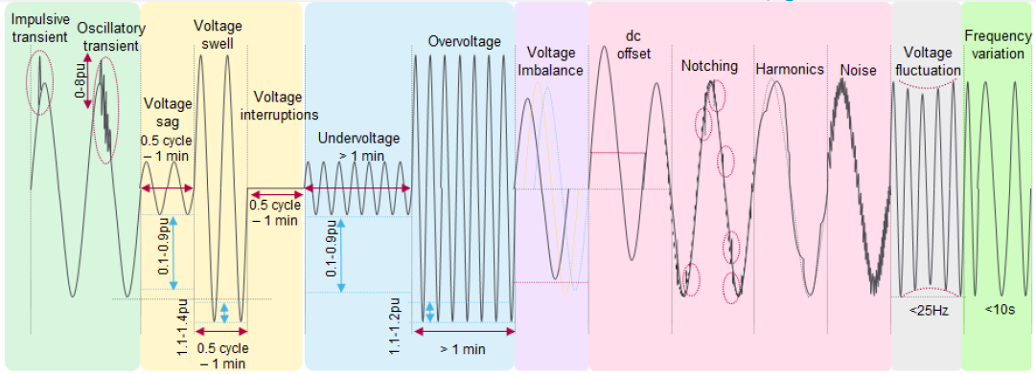
Spændingskvalitet
Vi har transienter og EM støj, der forstyrrer freden.
Vi har skæve belastninger.
Vi har spændingsdyk.
Vi har harmoniske strømme, der slår vores spændingskvalitet i stykker.
Vi har over – og underspændinger, og vi har frekvensforskelle.

Slide 4
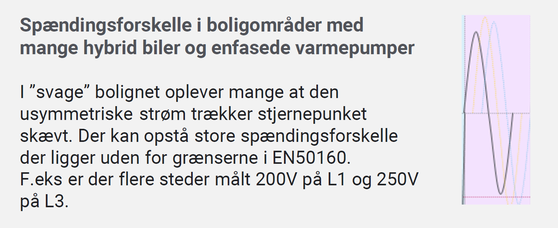
Spændingskvalitet
Spændingsforskelle

Slide 5

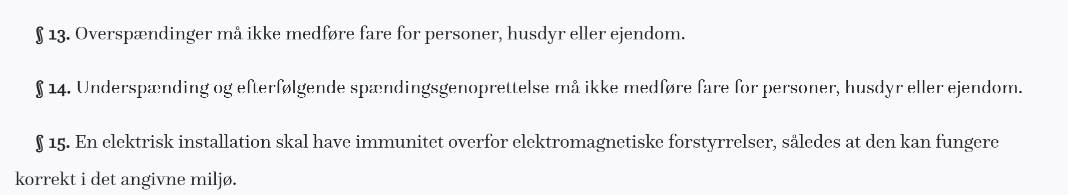
Spændingskvalitet
Hvad siger reglerne omkring spændingskvalitet?
BEK nr. 1082 af 12/07/2016

Slide 6
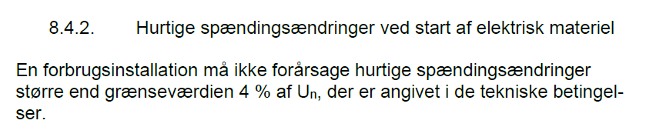
Spændingskvalitet
Hvad siger reglerne omkring spændingskvalitet?
Fællesregulativet

Slide 7
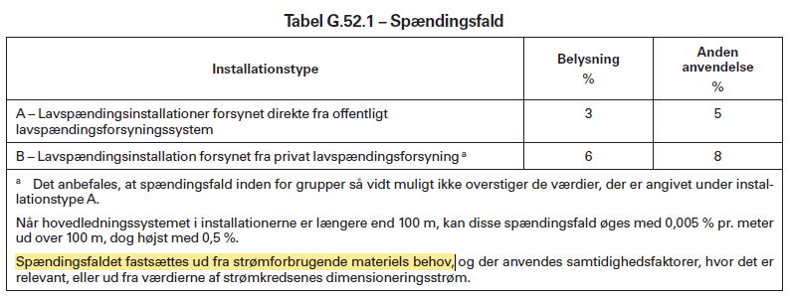
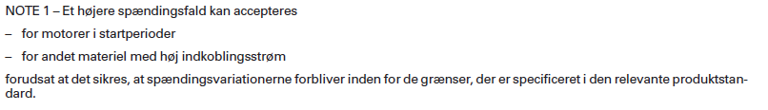
Spændingskvalitet
Hvad siger reglerne omkring spændingskvalitet?
DS/HD 60364-1

Slide 8


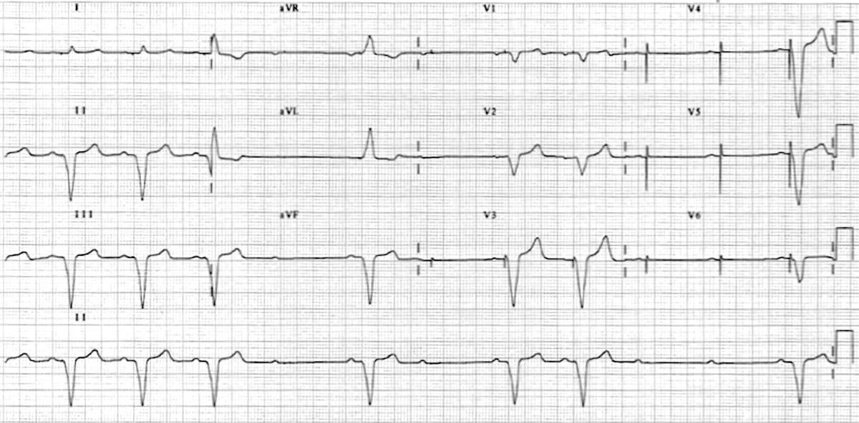
Spændingskvalitet
Hvad kan der ske ved dårlig spændingskvalitet?
Lys der blinker.
PC der genstarter.
Elektroniske kredsløb der fejler.
Motorstyringer der stopper.
Automatiske maskiner der stopper.
Kabler der brænder af.
Overophedning af kabler og styringer.

Slide 9
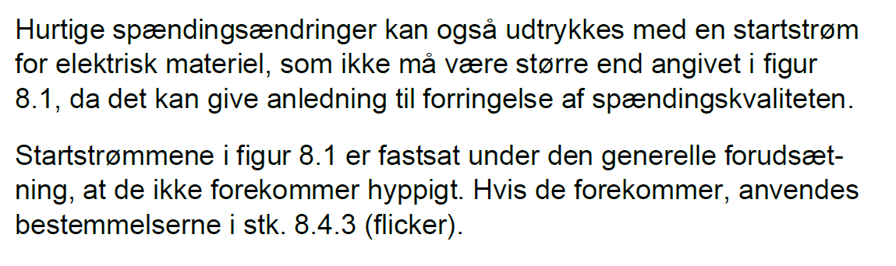
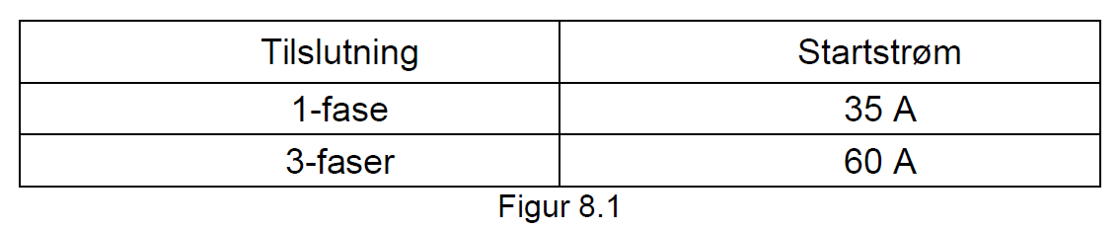
Spændingskvalitet
Hvad kan vi gøre for det?
Fællesregulativet stk. 8.4.2

Slide 10
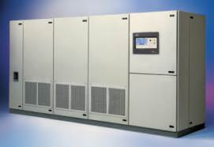
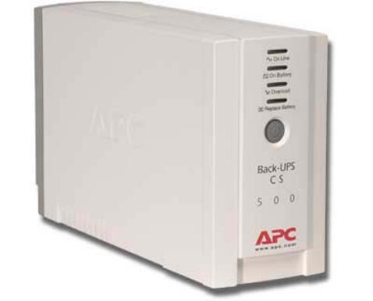
Spændingskvalitet
Kan der gøres yderligere ved problemet.
De problemer der skylles net udfald kan løses med en UPS.
En UPS (Uninterrupted Power Supply) er i princippet et stort opladeligt batteri, der træder i kraft, når den mister spændingen fra nettet. Den holder liv i komponenterne i en nærmere specifik tid.
UPS’en sættes mellem nettet og komponenterne. UPS’er findes i mange forskellige størrelser. Lige fra 1A til forsyning af hele anlæg på >100A.
1000 kVA Liebert 610T

Slide 11
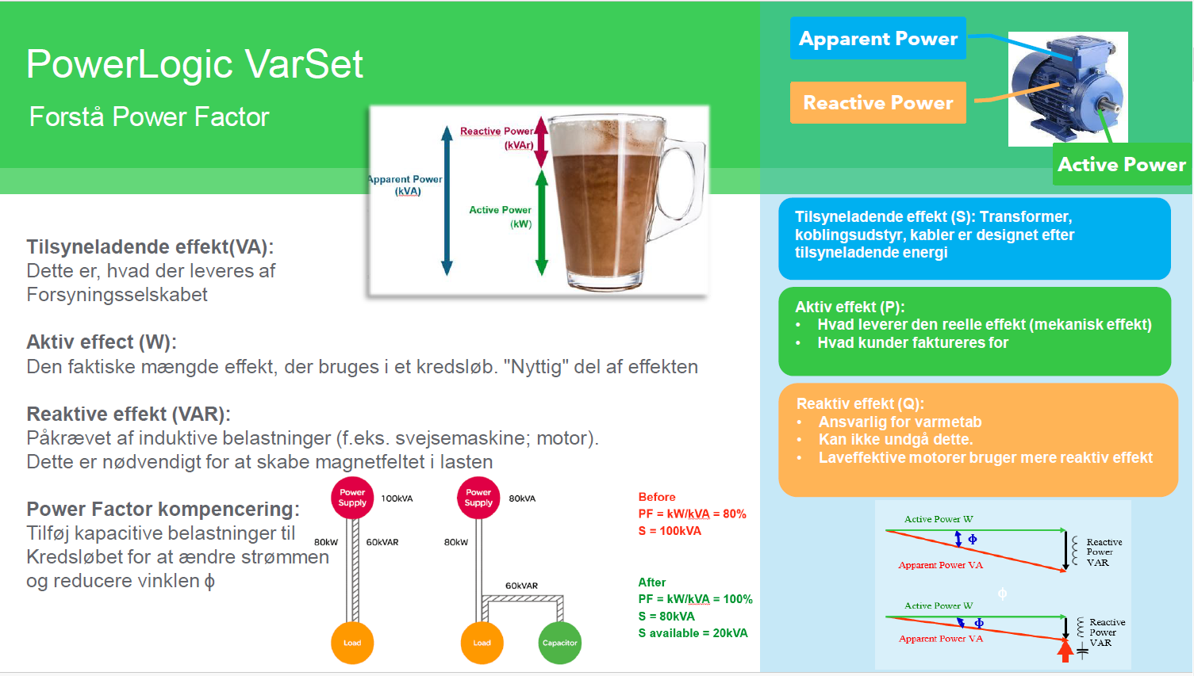
Spændingskvalitet
Power Factor

Slide 12
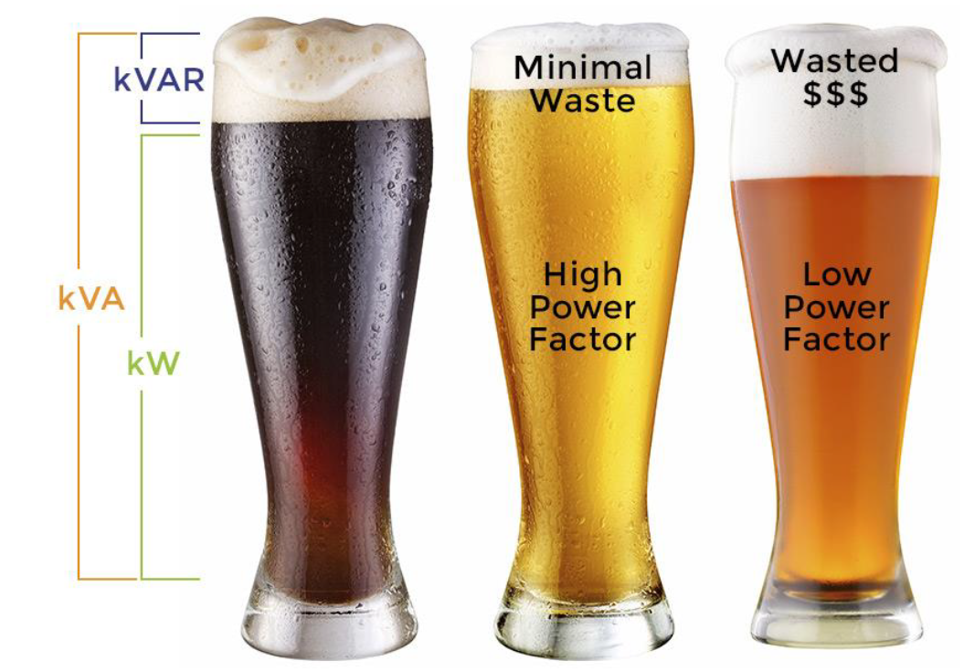
Spændingskvalitet
Power Factor

Slide 13
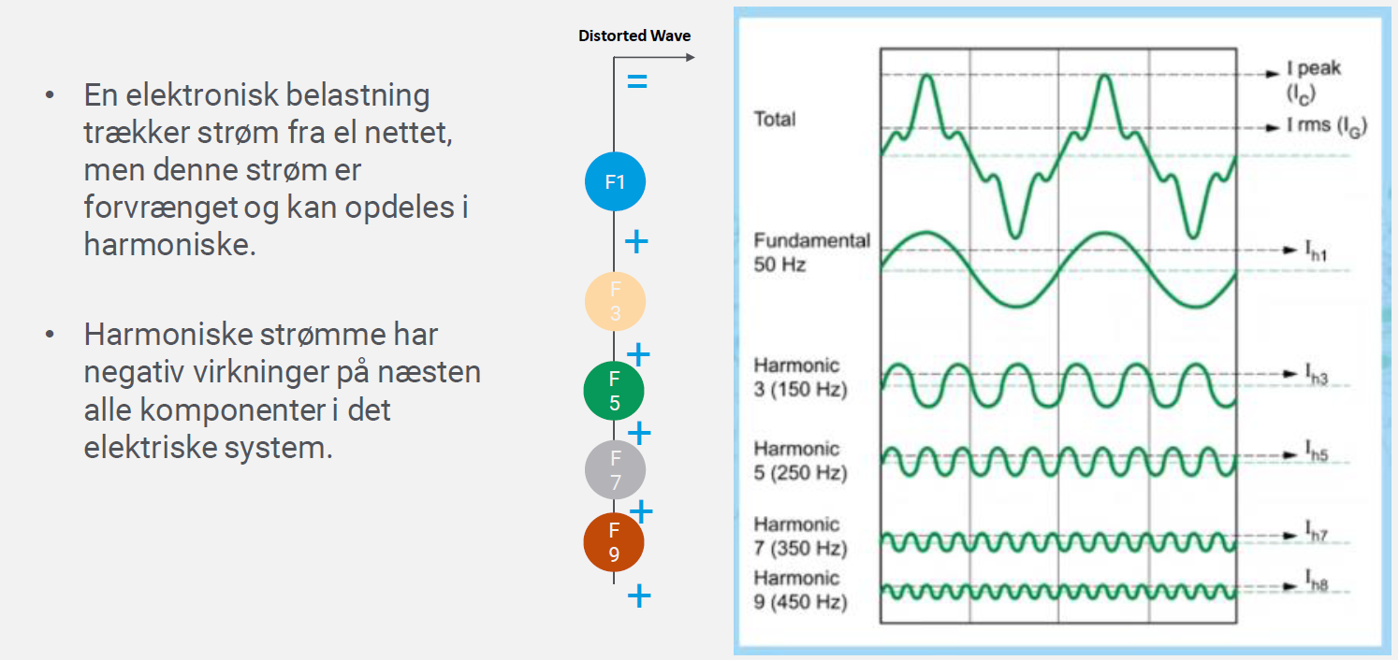
Spændingskvalitet
Harmonisk forvrængning (THD)

Slide 14
Spændingskvalitet
Spændings-forvrængning (THDu)
< 5% = normal situation. Lille risiko for fejlfunktion.
5 – 8% = Harmonisk forvrængning. Fejlfunktion på udstyr.
> 8% = Meget harmonisk forvrængning. Udstyr brænder af.

Slide 15
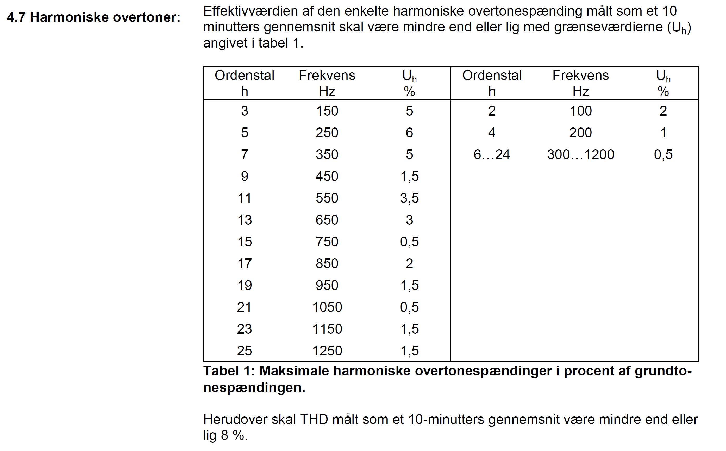
Spændingskvalitet
Spændings-forvrængning (THDu)
Rekommandation 16 = EN50160

Slide 16
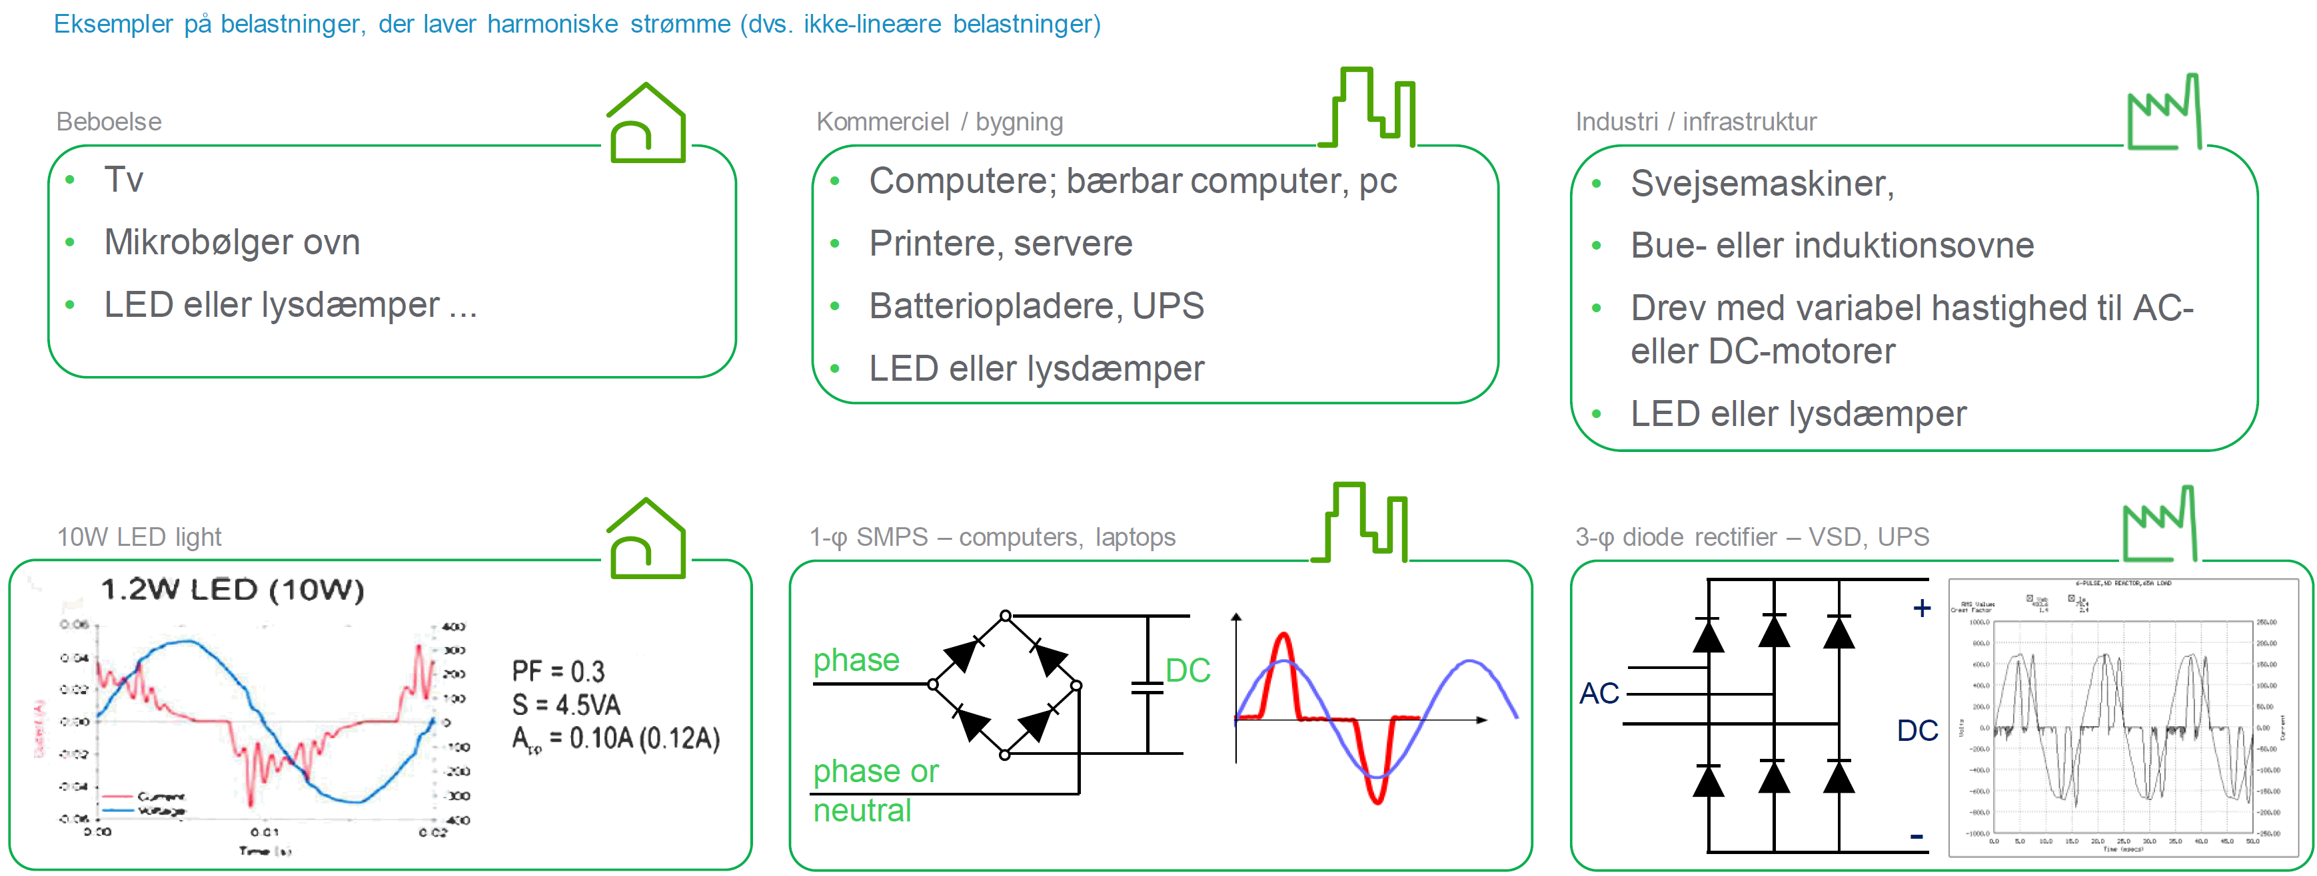
Spændingskvalitet
Spændings-forvrængning (THDu)

Slide 17
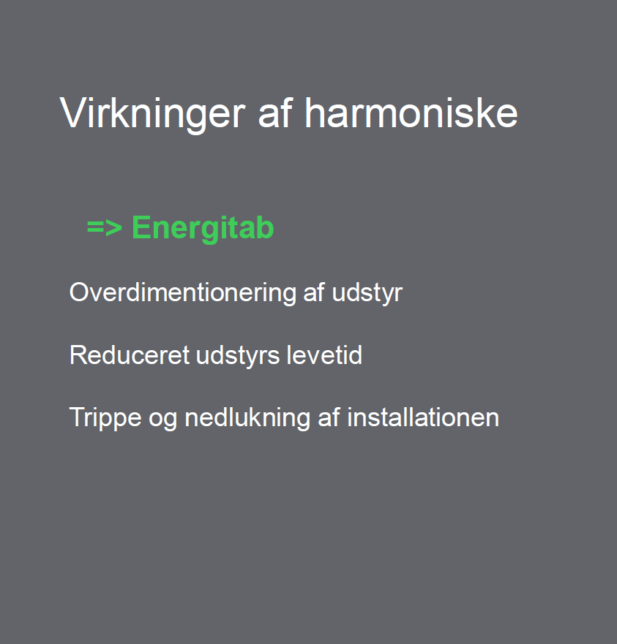
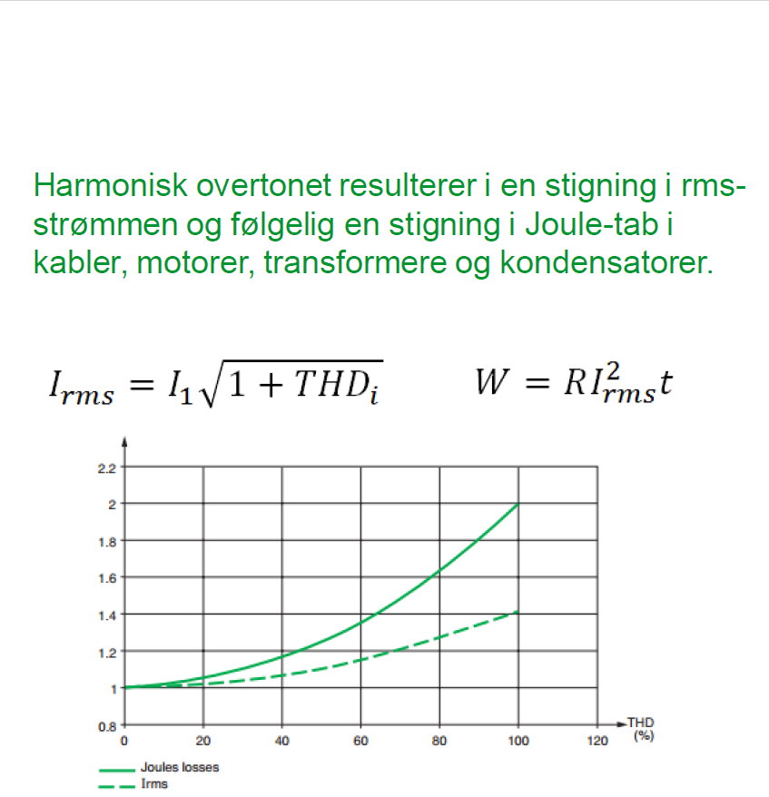
Spændingskvalitet
Spændings-forvrængning (THDu)

Slide 18
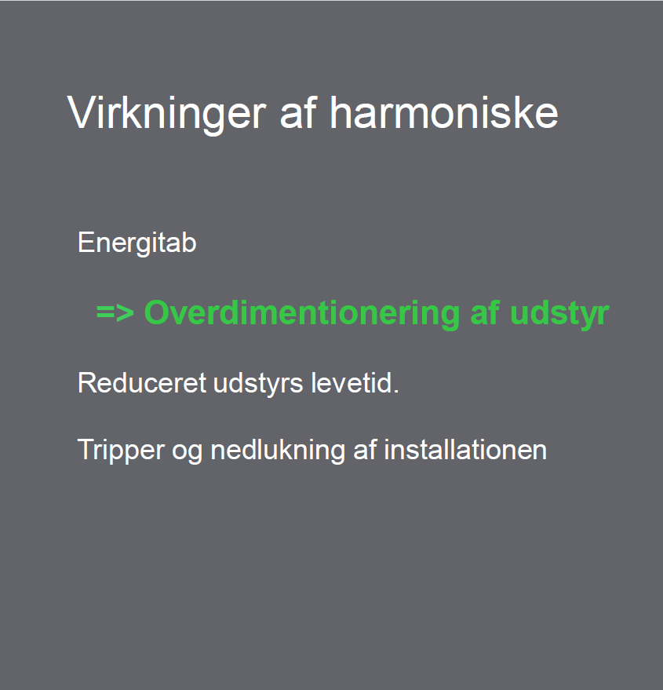
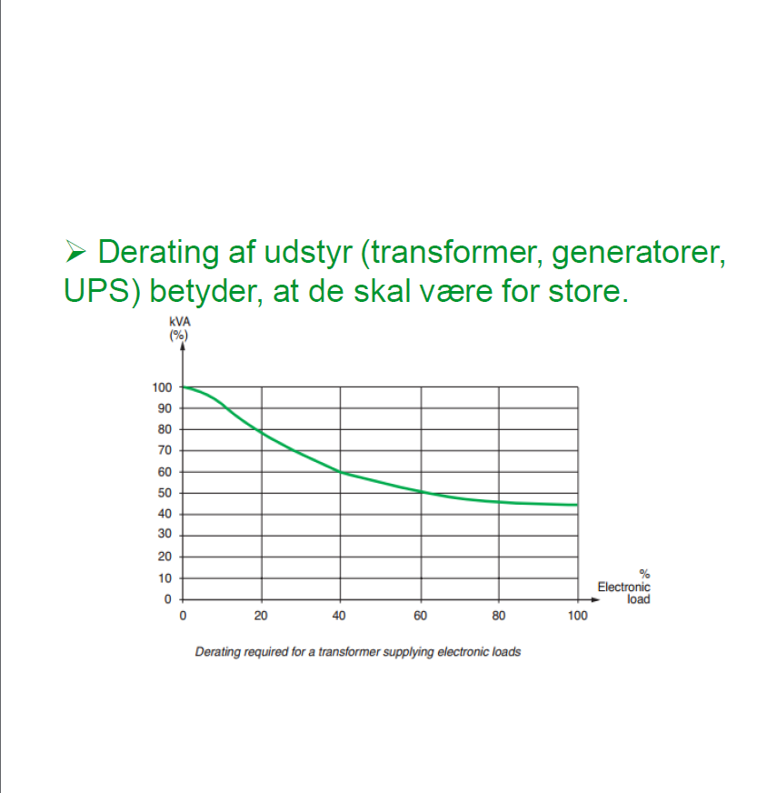
Spændingskvalitet
Spændings-forvrængning (THDu)

Slide 19
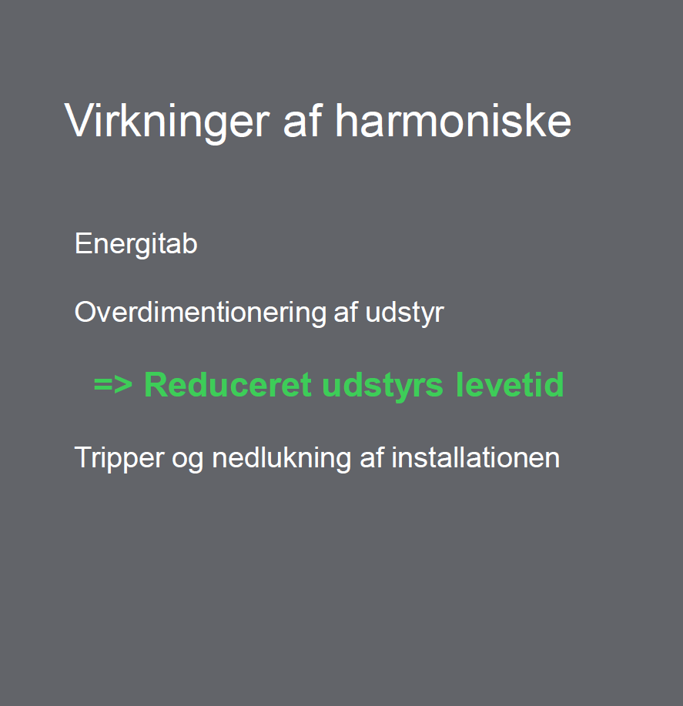
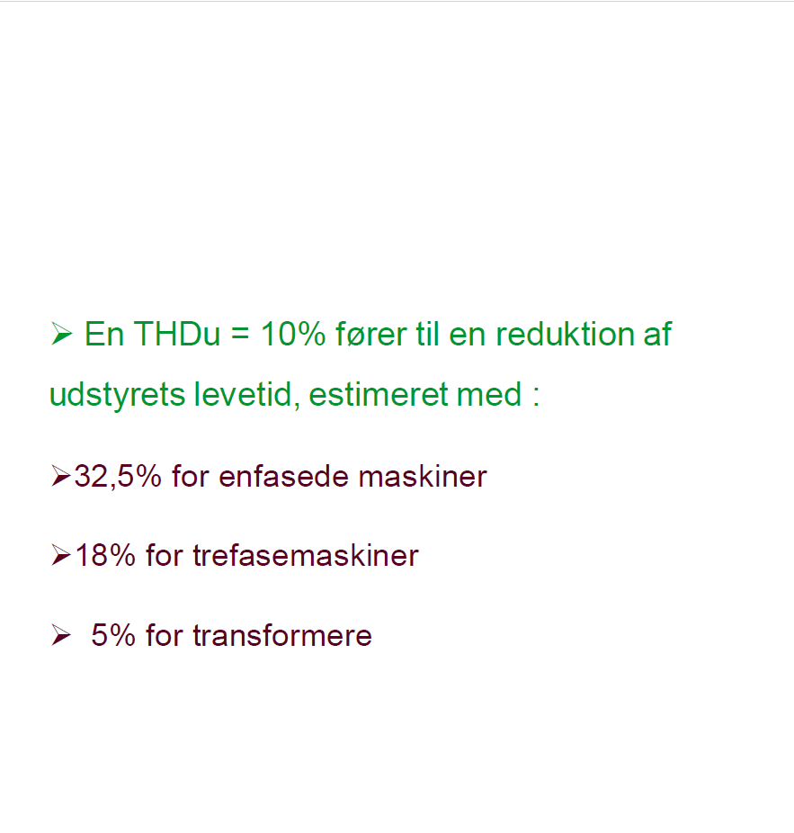
Spændingskvalitet
Spændings-forvrængning (THDu)

Slide 20
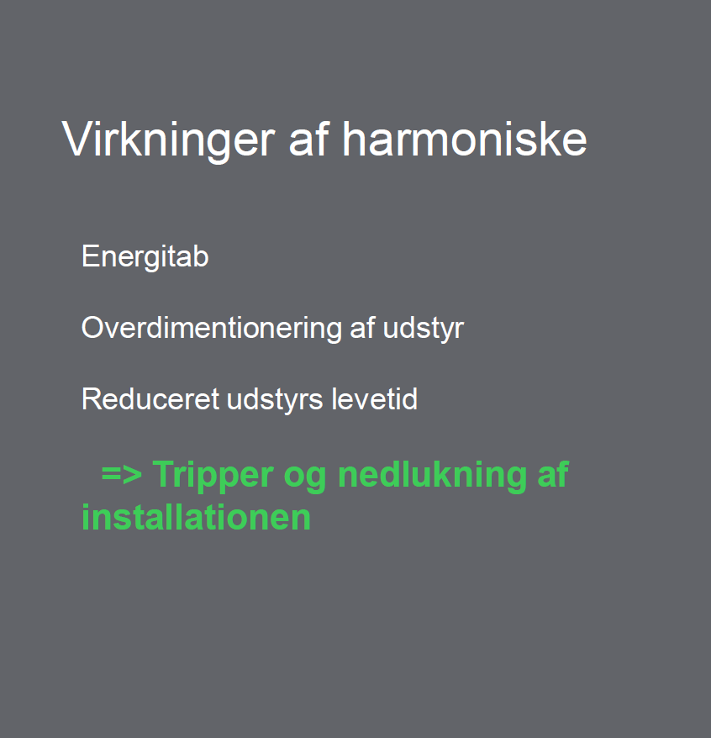
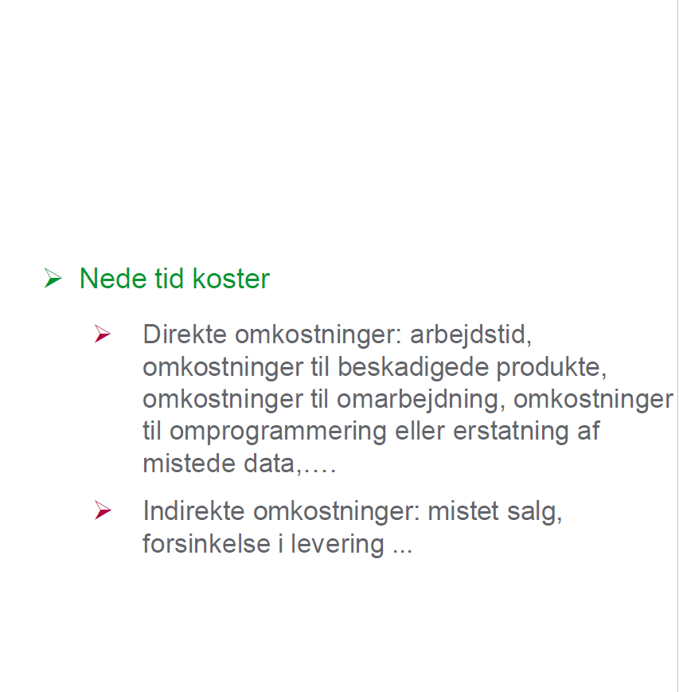
Spændingskvalitet
Spændings-forvrængning (THDu)

Slide 21
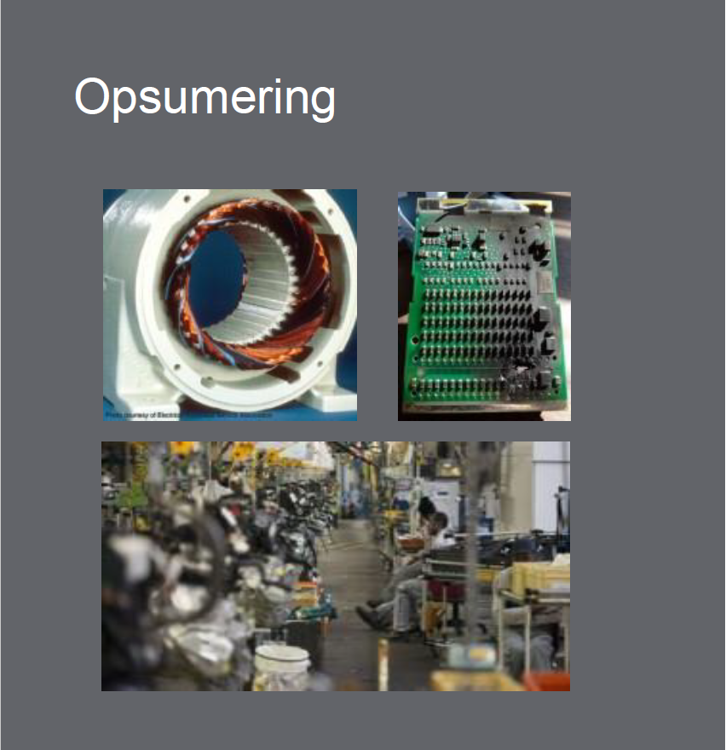
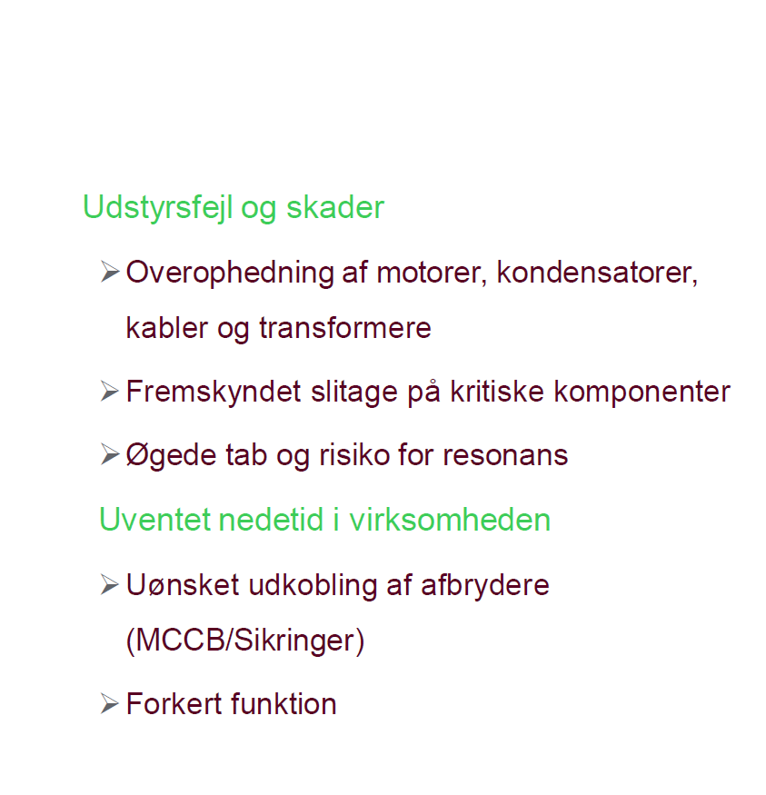
Spændingskvalitet
Spændings-forvrængning (THDu)

Slide 22
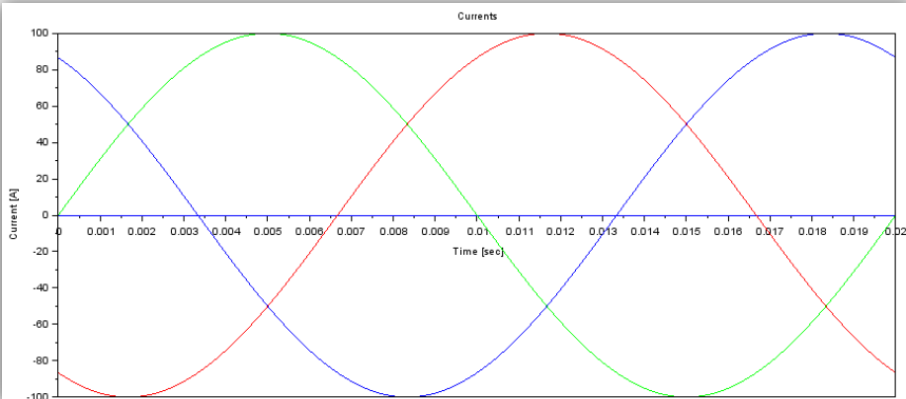
Spændingskvalitet
Harmoniske forvrængninger
Power factor ved lineær strøm

Slide 23
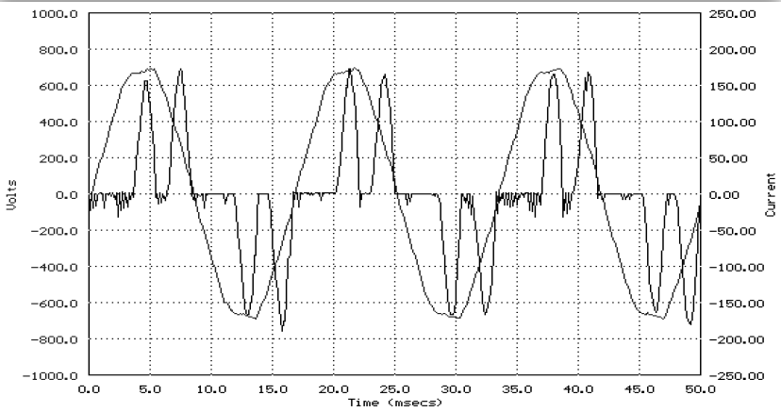
Spændingskvalitet
Harmoniske forvrængninger
Power Factor ved ulineær strøm

Slide 24
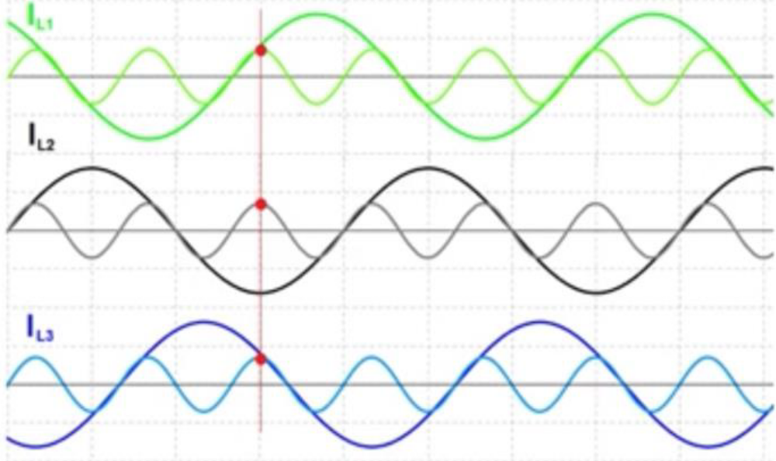
Spændingskvalitet
Harmoniske forvrængninger
Den 3. harmoniske strøm forekommer 3 gange i hver periode.Dermed adders den direkte i nullederen, og kan blive betydelig større end fasestrømmen.

Slide 25
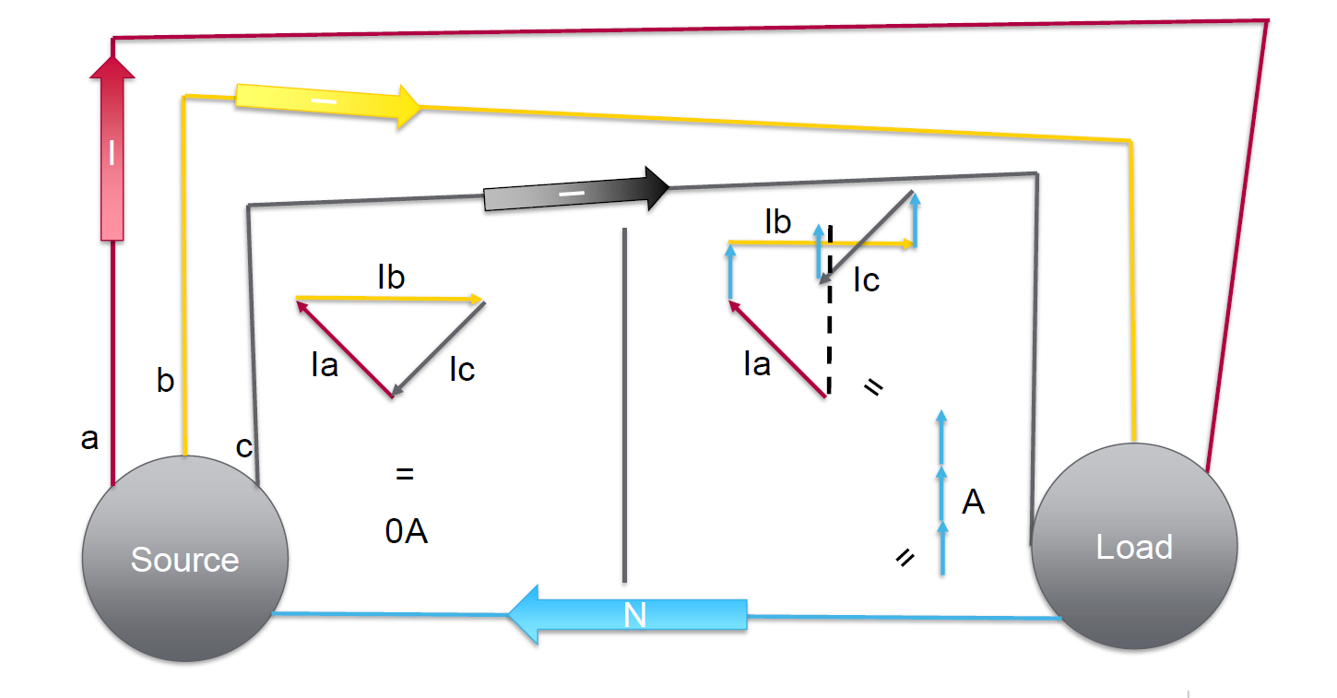
Spændingskvalitet
Harmoniske forvrængninger

Slide 26
Spændingskvalitet
Strømforvrængninger (THDi)
<10% = Normal situation. Ingen risiko for fejl.
10 – 30% = Signifikant harmonisk tilbagevirkning. Opvarmning af kabler og transformer.
>30% = Stor harmonisk tilbagevirkning. Risiko for at nettransformer og kabler brænder af.
Grænseværdierne er ved 100% belastning af din installation.

Slide 27
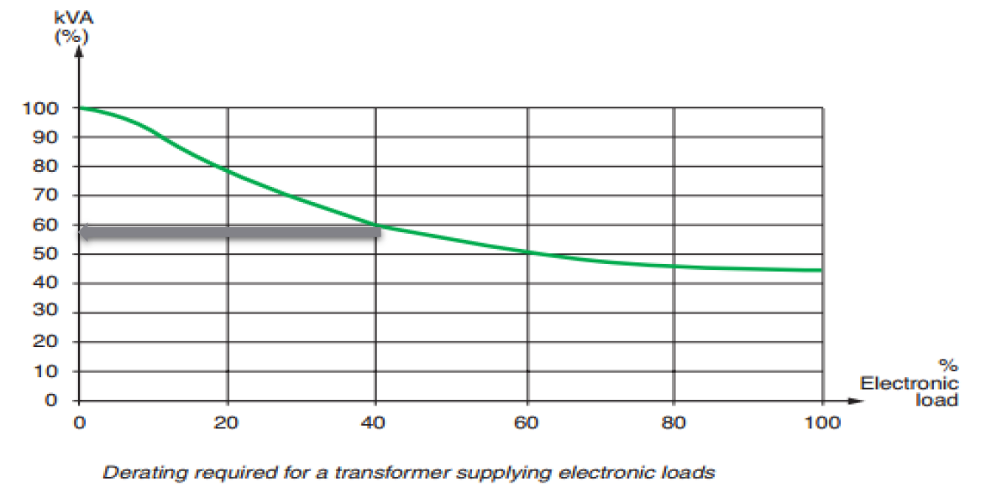
Spændingskvalitet
Strømforvrængninger (THDi)
THDi på 40% betyder 60% udnyttelse af din transformer

Slide 28
Spændingskvalitet
Strømforvrængninger (THDi)
Virkning af harmoniske strømme
Øget energitab i form af højere impedancer (skineffekt)
Overdimensionering af kabler, transformere, tavler m.v.
Utilsigtet udkobling af maksimalafbrydere og sikringer
Overophedning af nulleder og nulskinner i tavler.

Slide 29
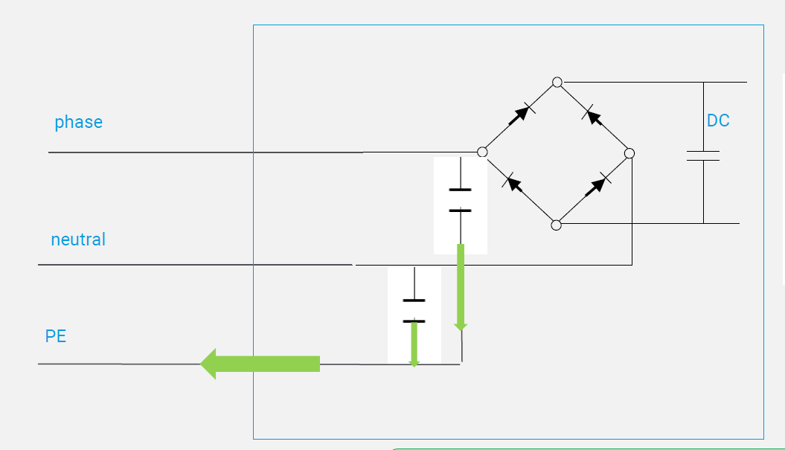
Spændingskvalitet
Lækstrømme
DC lækstrømme løber imod strømmen, og kan være et problem.
Mange elektroniske komponenter bruger jordpotentialet til at aflede DC strømme i et forsøg på at fjerne EM støj.
Hvis vil laver vores installationer efter forskrifterne ledes denne lækstrøm til jord og væk fra installationen.
Lækstrømme kommer ved både kondensator effekt ved lange kabler og ved elektroniske komponenter

Slide 30
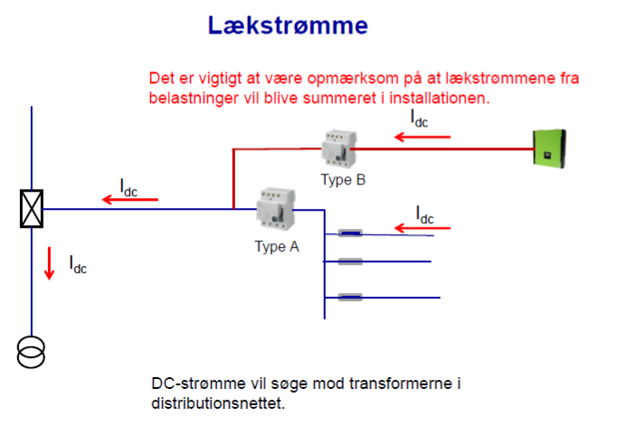
Spændingskvalitet
Lækstrømme
Lækstrømmen løber mod spændingen, hvis den ikke ledes til jord.

Slide 31
Spændingskvalitet
Lækstrømme
Her er nogle af de komponenter, der skaber lækstrømme.
Frekvensomformere
LED lysarmaturer
Ladestandere til el-biler.
Invertere til solcelleanlæg
UPS anlæg

Slide 32
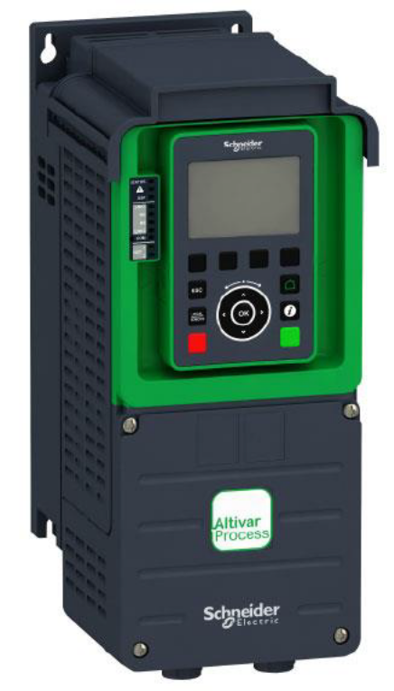
Spændingskvalitet
Lækstrømme
EMC filtre og skærmede kabler skaber lækstrømme.
Flere leverandører af EMC filtre kræver en større jordledning for at sikre at lækstrømmene føres korrekt til jord.
Opgaven for de skærmede kabler er at opfange lækstrømme og spændinger, så de ikke forstyrrer signalerne i kablet eller forstyrrer andre kabler eller installationer. Hvis kablerne ikke er monteret korrekt, kan de skabe lækstrømme og vagabonderende lækstrømme.
Notes:
Vagabonderende lækstrømme ses ofte ved stalde, hvor de kan vandre uden vi kan finde åstedet.

Slide 33
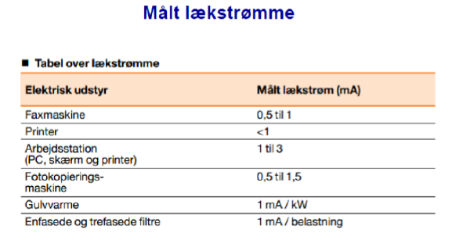
Spændingskvalitet
Lækstrømme
Mange husholdningsapperater har en lækstrøm. Lys, PC’er, switch mode strømforsyninger. Der kan opleves helt op til 10mA lækstrømme i nogle af apperaterne pga det støjfilter der sidder på indgangssiden for at minimere EM støj.

Slide 34
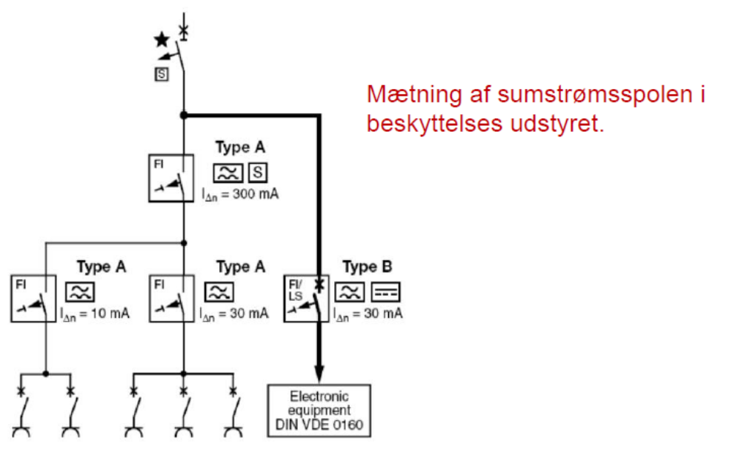
Spændingskvalitet
Lækstrømme
Det er vigtigt at tænke DC lækstrømme ind i installationen, når vi snakker RCD beskyttelse. En almindelig RCD Type A kan ikke se en DC lækstrøm, hvorved sumstrømstspolen bliver mættet, og ikke virker ved en farlig lækstrøm i installationen. Eller den slår fra hele tiden.
Løsningen er at bruge en RCD Type B. Her er der 2 sumstrømsspoler, og denne kan se forskel på lækstrømmene og slå fra ved en fejl i installationen.

Slide 35
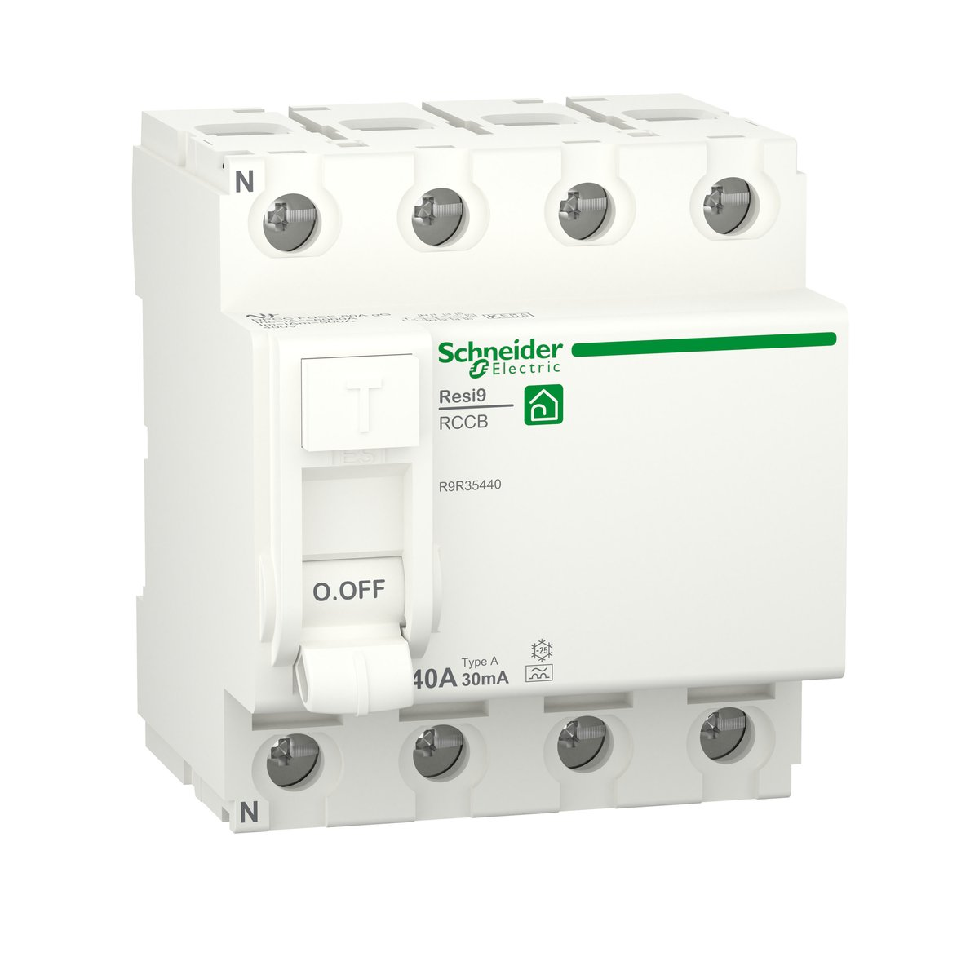
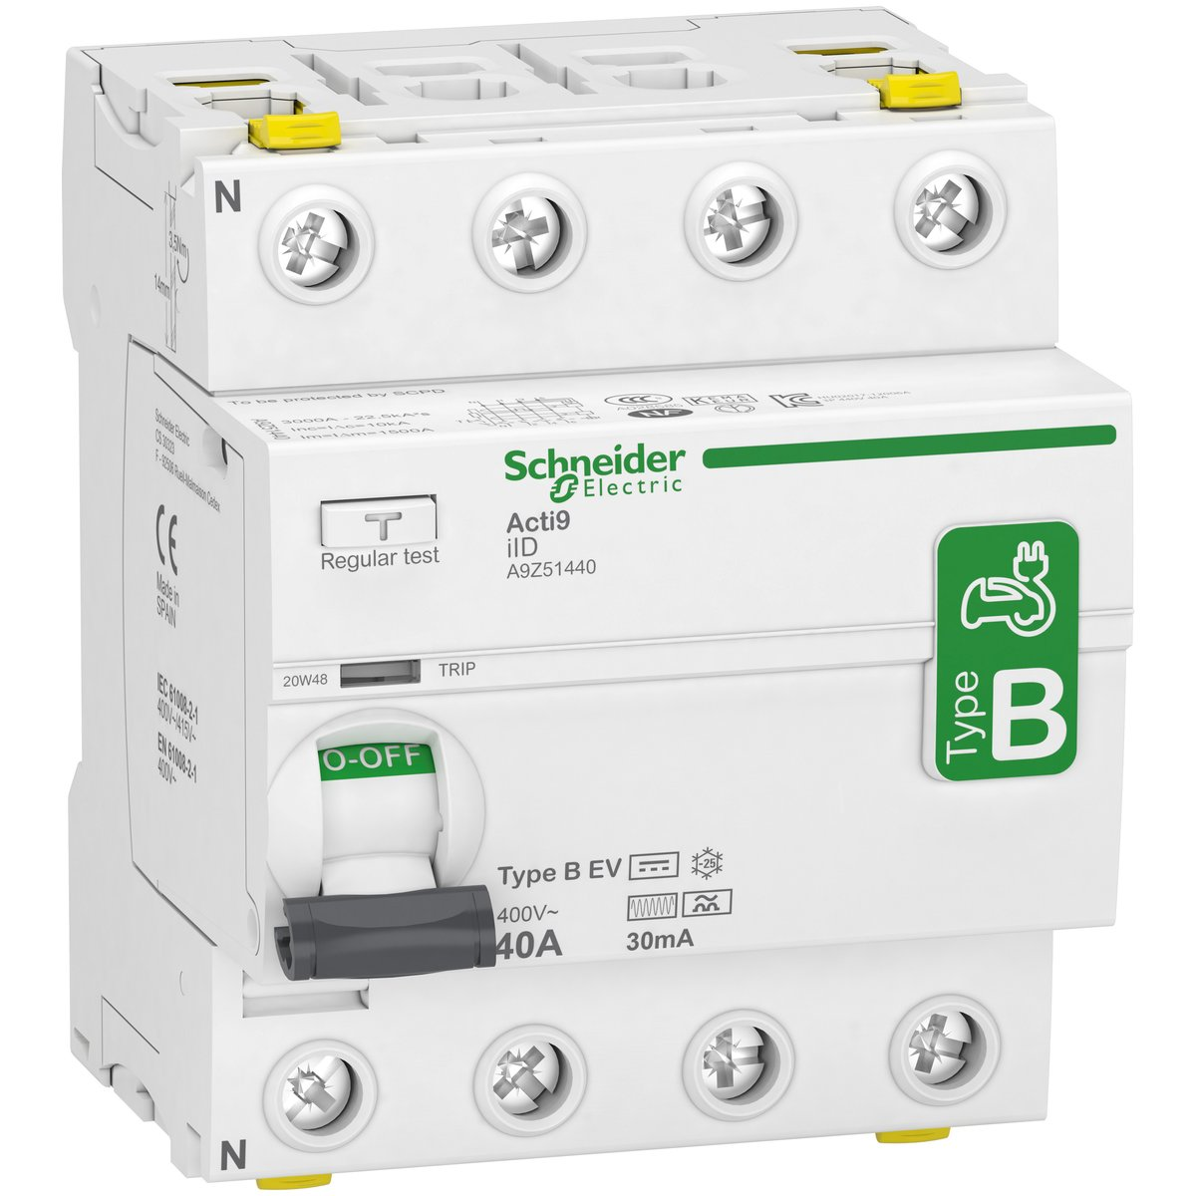
Spændingskvalitet
Lækstrømme
Lækstrømme må ikke være større end 30% af mærkeudløserstrømmen på en RCD, hvilket svarer til 9 mA hvis der er monteret et 30 mA RCD (DS/HD60364 531.3.2)
Akkumuleringen af lækstrømmen må ikke overstige 10mA i beskyttelseslederen uden at korrigere ledertværsnittet til minimum 10mmm2 i hele lederens længde. (DS/HS60364 543.7)

Slide 36
Spændingskvalitet
Frekvensomformer
En af de store syndere for vores spændingskvalitet er frekvensomformere.
Vi bruger frekvensomformere stort set overalt.
De hjælper os med at optimere maskiner og motorer.
De giver fleksibilitet.
De mindsker/fjerner startstrømme.
De giver økonomiske besparelser.
OG de skaber dårlig spændingskvalitet, hvis vi ikke er opmærksomme.

Slide 37
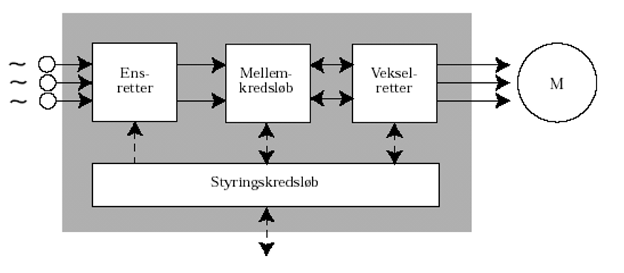
Spændingskvalitet
Frekvensomformer
Lad os se lidt på hvad en frekvensomformer gør ved spændingen.

Slide 38
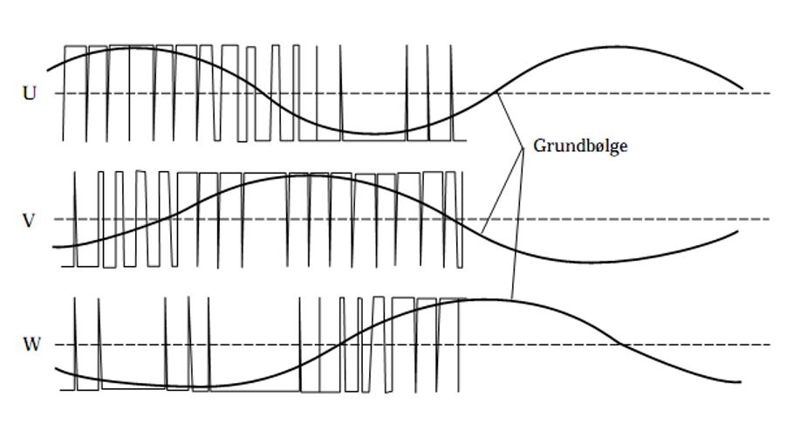
Spændingskvalitet
Frekvensomformer

Slide 39
Spændingskvalitet
Frekvensomformer
OBS!
Da frekvensomformere splitter spændingen ad, og samler den igen, har vi forskellige spændingsmuligheder på både netsiden og på motorsiden.
1x230V eller 3x400V på netsiden.
3x230V eller 3x400V på motorsiden.
HUSK AT MOTORERNE SKAL KOBLES RIGTIGT!
Hvordan skal motorerne kobles ved de to frekvensomformere til standene?

Slide 40
Spændingskvalitet
Frekvensomformer
Korrekt frekvensomformer installation – de 8 håndregler
Der skal altid være et effektivt netstøjfilter på effektforsyningen til frekvens-omformeren.
Motorkablet fra frekvensomformeren til motoren skal altid være skærmet.
Skærmen i kablet skal altid afsluttes i begge ender og afslutningen skal foretages med 360° teknik. "Pigtails" skal undgås.
Motorkablerne skal separeres fra fremmede effekt- og signalkabler i føringsvejene med 100 cm / 50 cm afhængig af følsomhed (ofte umuligt i praksis).
Minimer kabellængden mellem frekvensomformeren og motoren. Om muligt placeres frekvensomformeren helt ude ved motoren.
Anvend egnet motorfilter ved lange motorkabler (længere end fabrikantens anvisninger).
Frekvensomformeren skal monteres med god afstand til andre styringskomponenter i tavler.
Kontroller altid en ekstra gang.

Slide 41
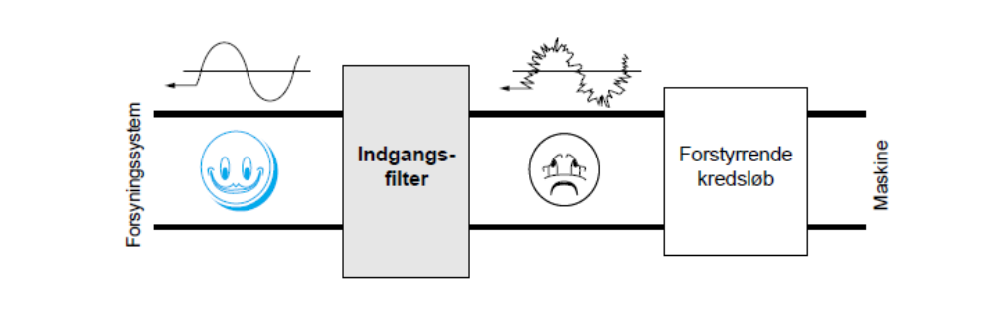
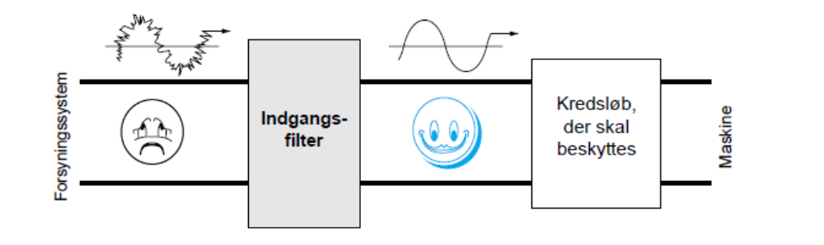
Spændingskvalitet
Hvad kan vi gøre ved THD
For at rette op på vores spændingskvalitet kan vi bruge forskellige filtre.
Det kan både være passive og aktive filtre.
Vi kan bruge dem til at beskytte nettet for støj og THD fra en forbruger, eller det kan være for at beskytte en forbruger mod dårlig spændingskvalitet fra nettet.
De kan også bruges mod dårlig spændingskvalitet internt i installationen.
Visse UPS’er har indbygget filter, og beskytter både mod dårlig kvalitet og spændingsudfald.

Slide 42

Spændingskvalitet
Hvad kan vi gøre ved THD
Aktive filtre fungerer som høretelefoner med ”noise cancelling”.
De genererer modsatrettede frekvenser.

Slide 43
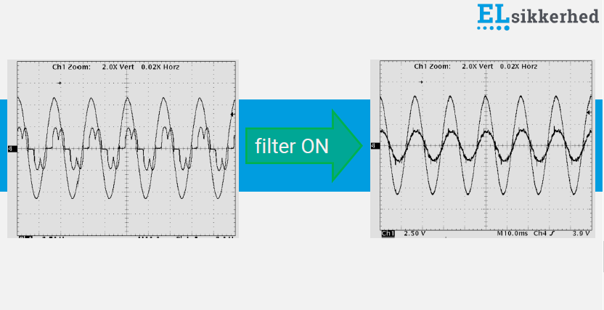
Spændingskvalitet

Slide 44
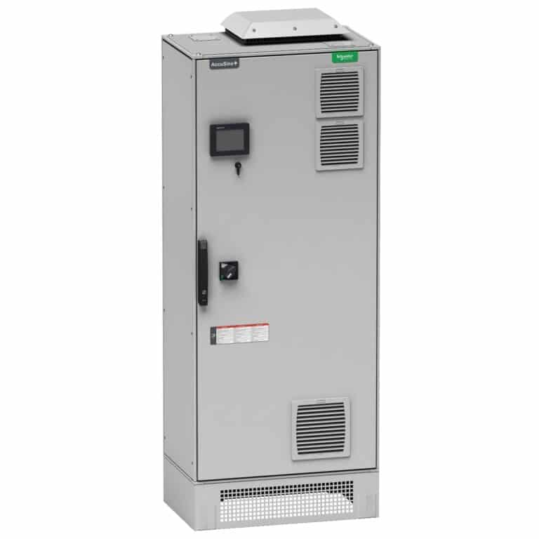
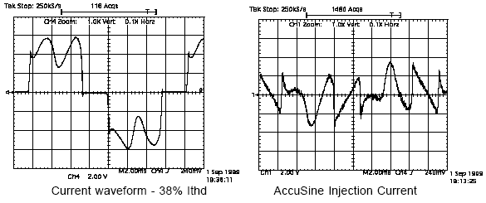
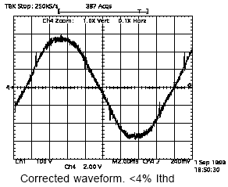
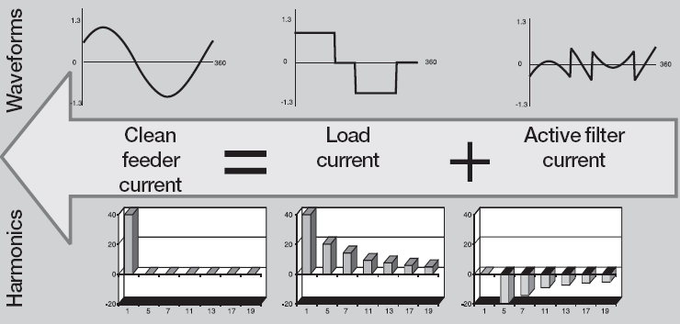
Spændingskvalitet
Aktiv filter.
+
=

Slide 45
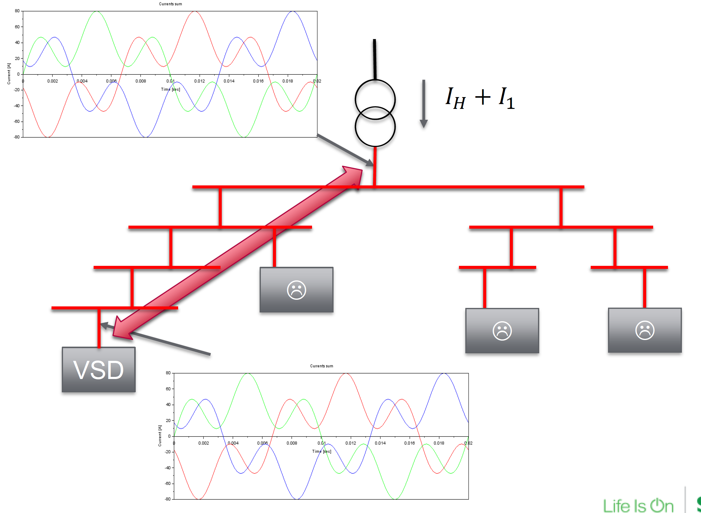
Spændingskvalitet

Slide 46

Spændingskvalitet

